Slide 1

Tiết 22. - Ôn tập bài hát: Bàn tay mẹ
- Tập đọc nhạc: TĐN số 6

Slide 2
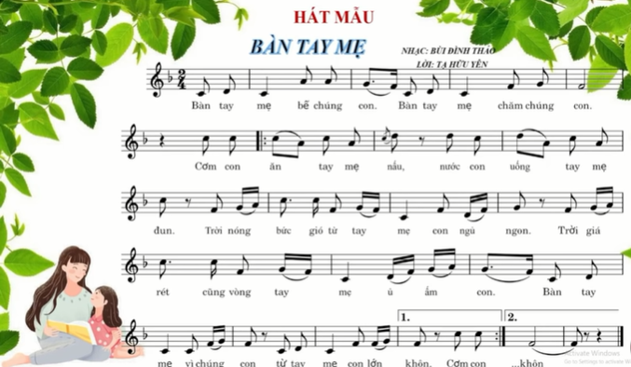


Slide 3
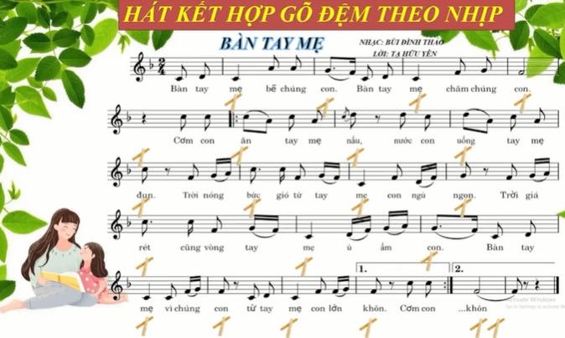

Slide 4
Tập đọc nhạc: TĐN số 6

Slide 5
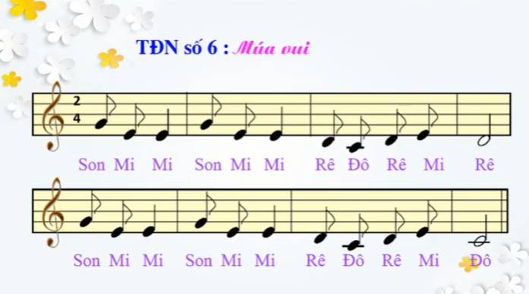

Slide 6
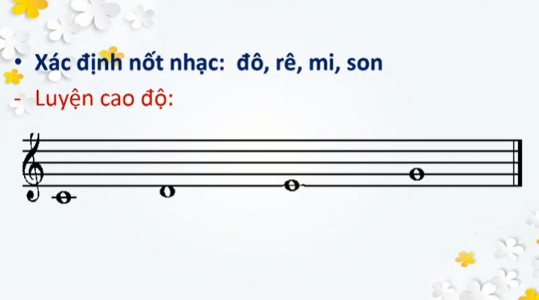

Slide 7
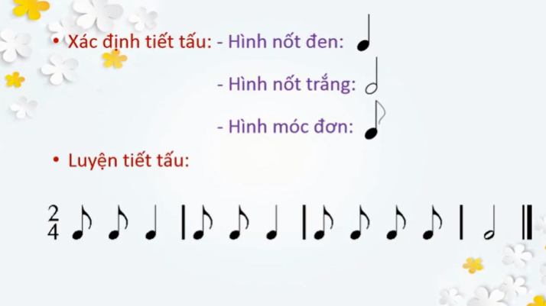

Slide 8
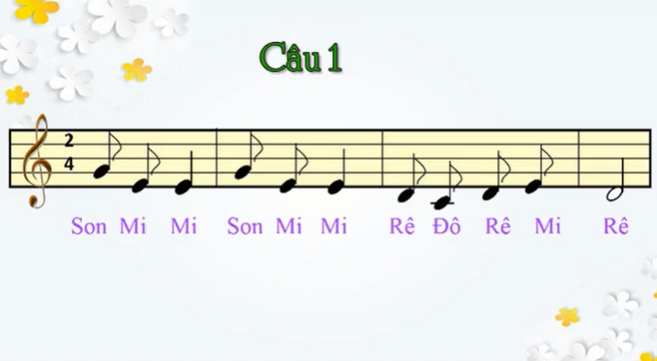

Slide 9
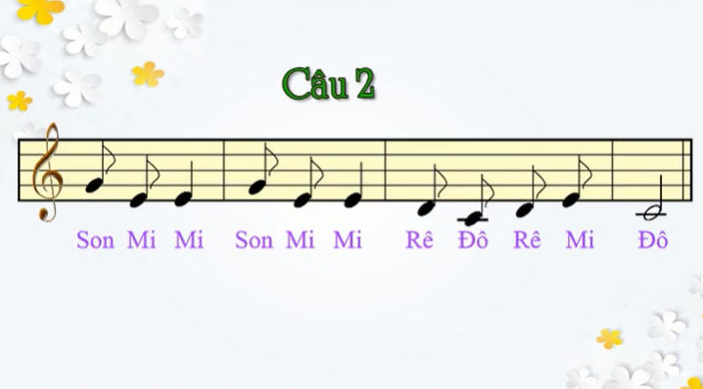

Slide 11
